Slide 1

INSTITUTO DE CIENCIAS MATEMÁTICAS
“Auditoría Financiera a los Rubros que conforman el Pasivo de una Unidad Educativa Experimental Privada en la Ciudad de Guayaquil
al 31 de Diciembre de 2008”
Presentado por:
MA. LORENA CARRANZA JIMÉNEZ
CAMILO GABRIEL GUAROCHICO MOREIRA

Slide 2
INTRODUCCIÓN

Slide 3
DEFINICIONES
Auditoría.- Definición y tipos de Auditorías
Proceso de la Auditoría Financiera
NEA (Normas Ecuatorianas de Auditoría)
NEC (Normas Ecuatorianas de Contabilidad)
Entorno Educativo

Slide 4
CONOCIMIENTO DEL NEGOCIO
Descripción
Misión, Visión y Objetivos.
Clientes

Slide 5
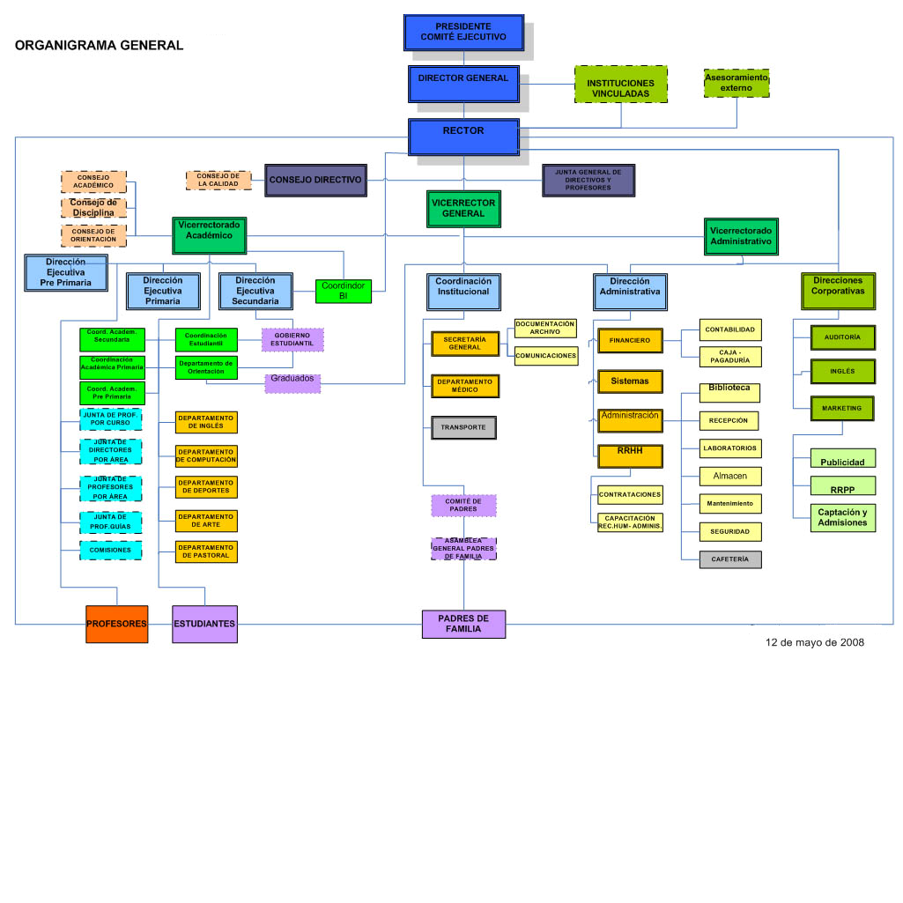
Organigrama

Slide 6
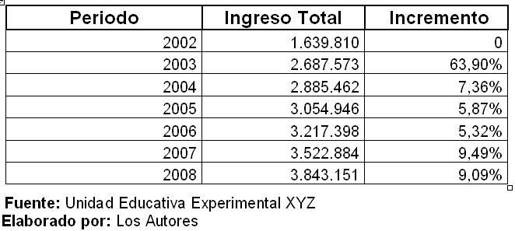
Ingresos Totales de la Unidad Educativa durante los periodos 2002 al 2008

Slide 7
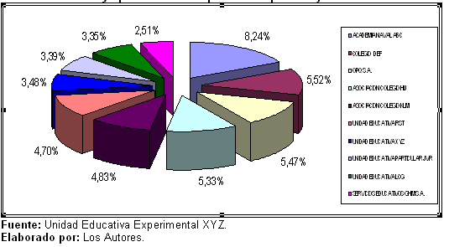
Ingreso Total de las Unidades Educativas Privadas en Guayaquil en el 2008 expresado en porcentajes.

Slide 8
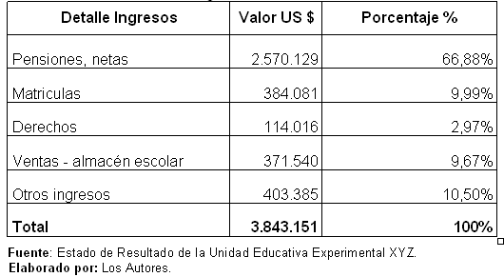
Detalle de los Ingresos de la Unidad Educativa del año 2008

Slide 9
PLANIFICACIÓN DE LA AUDITORÍA
Situación Financiera de la Empresa .- Análisis Horizontal
Razones e Índices Financieros.- Cálculo
Capital de Trabajo
CT= Activo Corriente – Pasivo Corriente
CT= 261.450,00 – 3.951.761,00
CT= -3.690.311,00
Razón circulante
RC= Activo Circulante / Pasivo Circulante
RC= 261.843 / 3.951.761
RC= 0.066

Slide 10
Razón de Endeudamiento
RE= Pasivo Total / Activo Total
RE= 4.430.582 / 4.273.841
RE= 0,01
Rotación de Cuentas por Cobrar
RCC= Ingresos de operación / Cuentas por cobrar
RCC= 3.439.766,00 / 204.260,00
RCC= 17

Slide 11
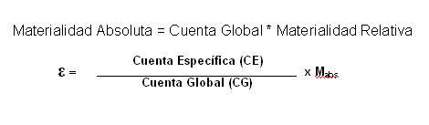
  Análisis del control interno de la Unidad Educativa Experimental
Observaciones al Control Interno
Riesgos Identificados
Políticas Contables
Materialidad

Slide 12
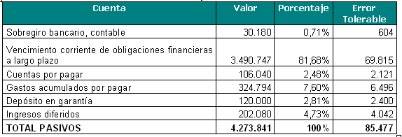
Error Tolerable para las cuentas del Pasivo

Slide 13
Plan de Auditoría
Motivo de la Auditoría
Alcance de la Auditoría
Objetivos de esta auditoría

Slide 14
EJECUCIÓN
Pruebas de Comprobación de Saldos
Pruebas Sustantivas a la Cuenta Vencimiento Corriente de las Obligaciones Financieras a Largo Plazo. (Ver Anexo 4 y 5)
Newton Services Corp.: Obligación concedida en octubre 26 del 2002, con tasa de interés fija del 18% anual y vencimiento en junio y diciembre del 2008
Banco de Machala S.A.: Saldo de Obligación por US$. 2,000,000 a 3 años plazo, con tasa de interés fija del 9% anual y comisión del 1% anual, con vencimientos semestrales a partir de octubre 14 del 2006 hasta septiembre 28 del 2009

Slide 15
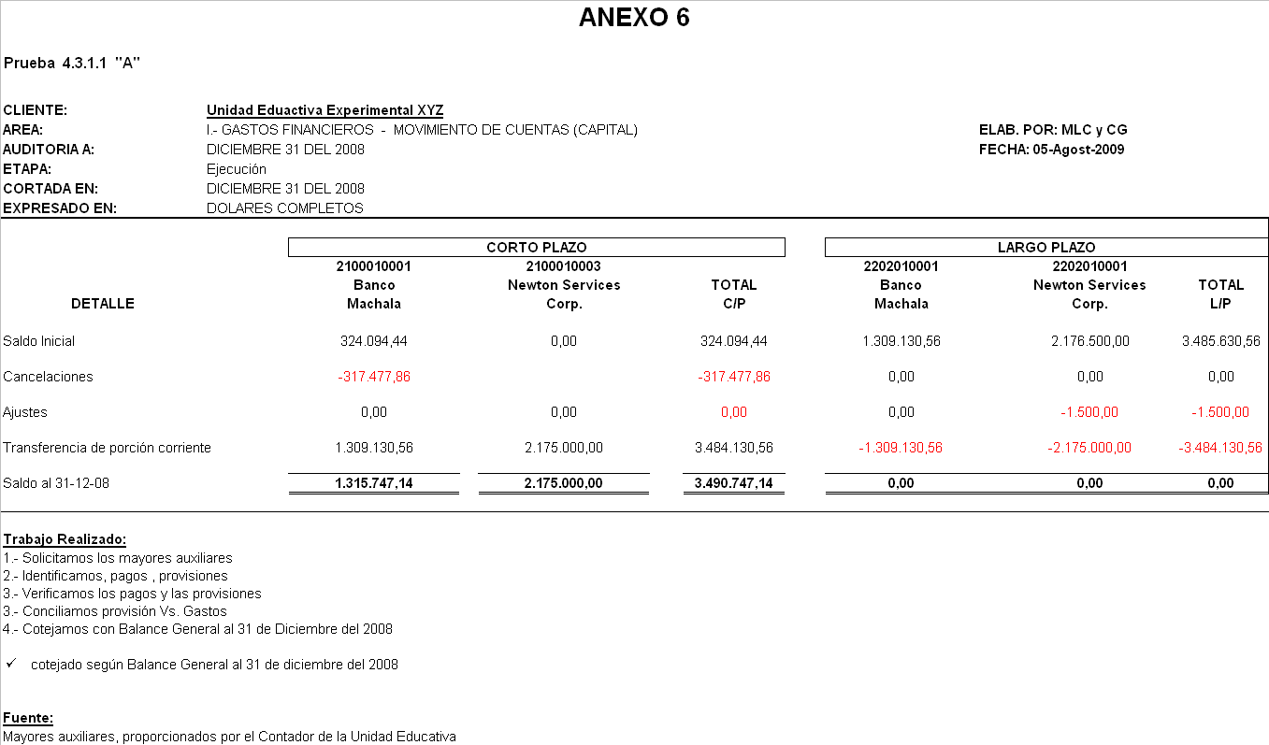
Verificación de Cálculos y Pruebas Globales

Slide 16
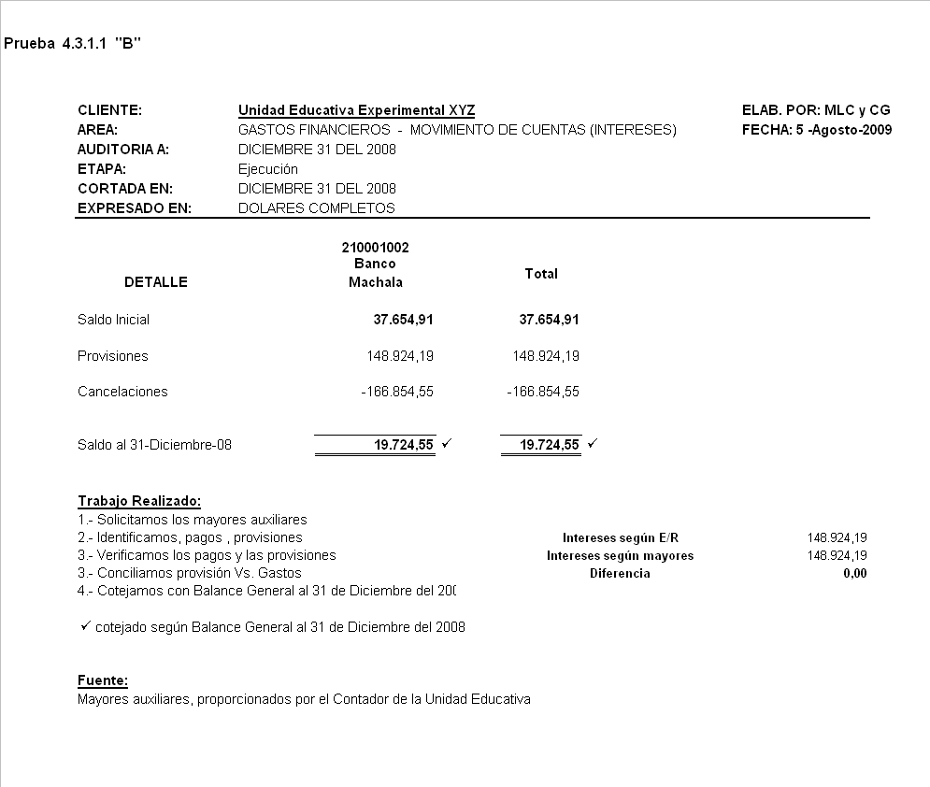

Slide 18
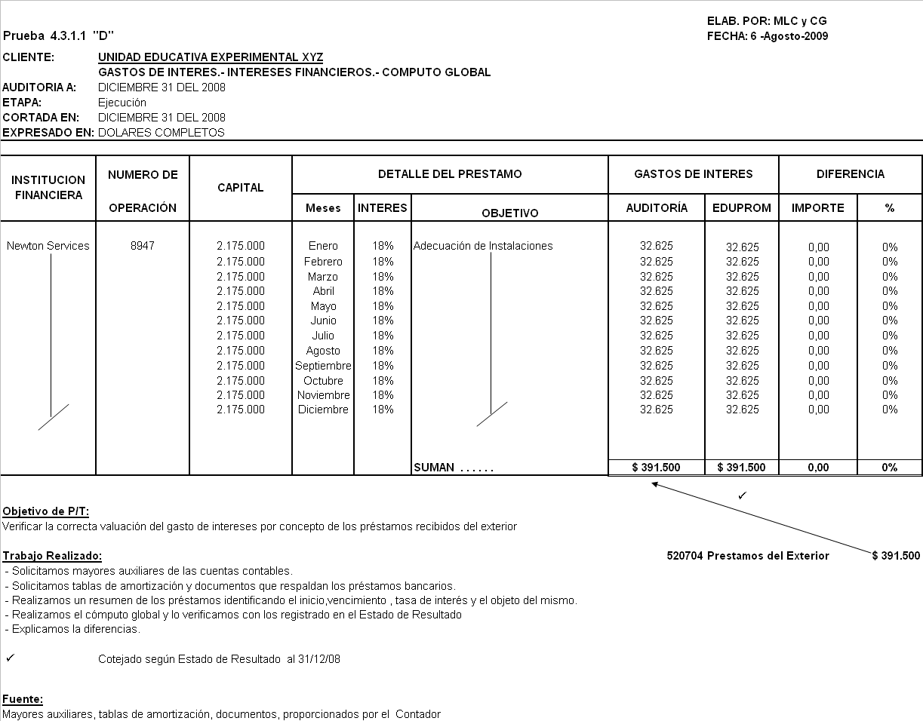

Slide 19
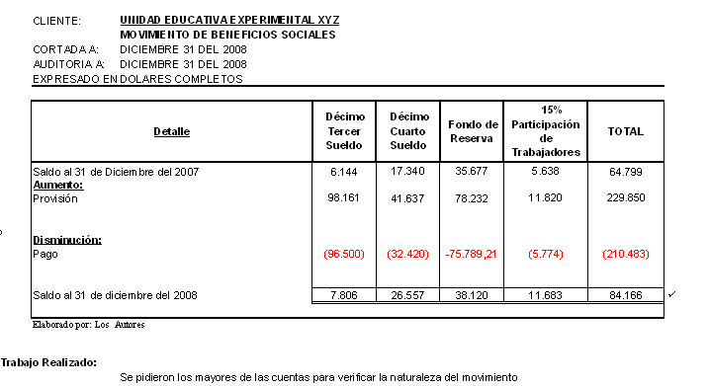
Pruebas Sustantivas a los gastos acumulados por pagar.

Slide 20
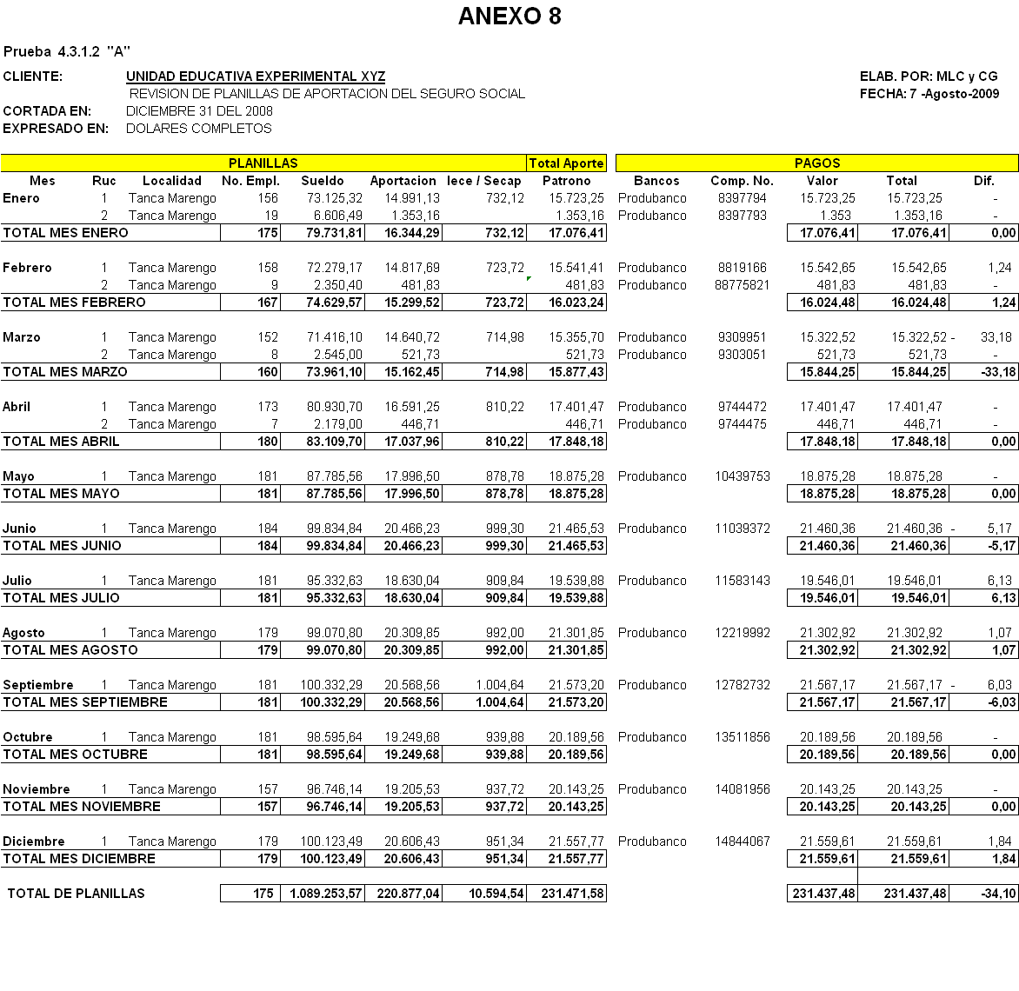

Slide 21
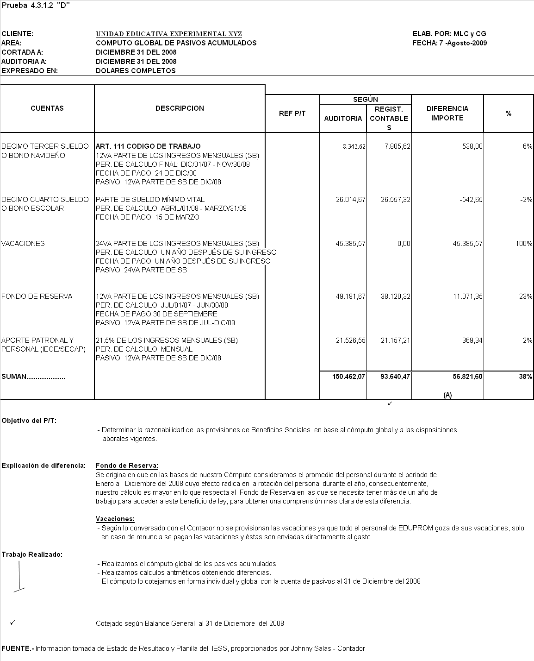

Slide 22
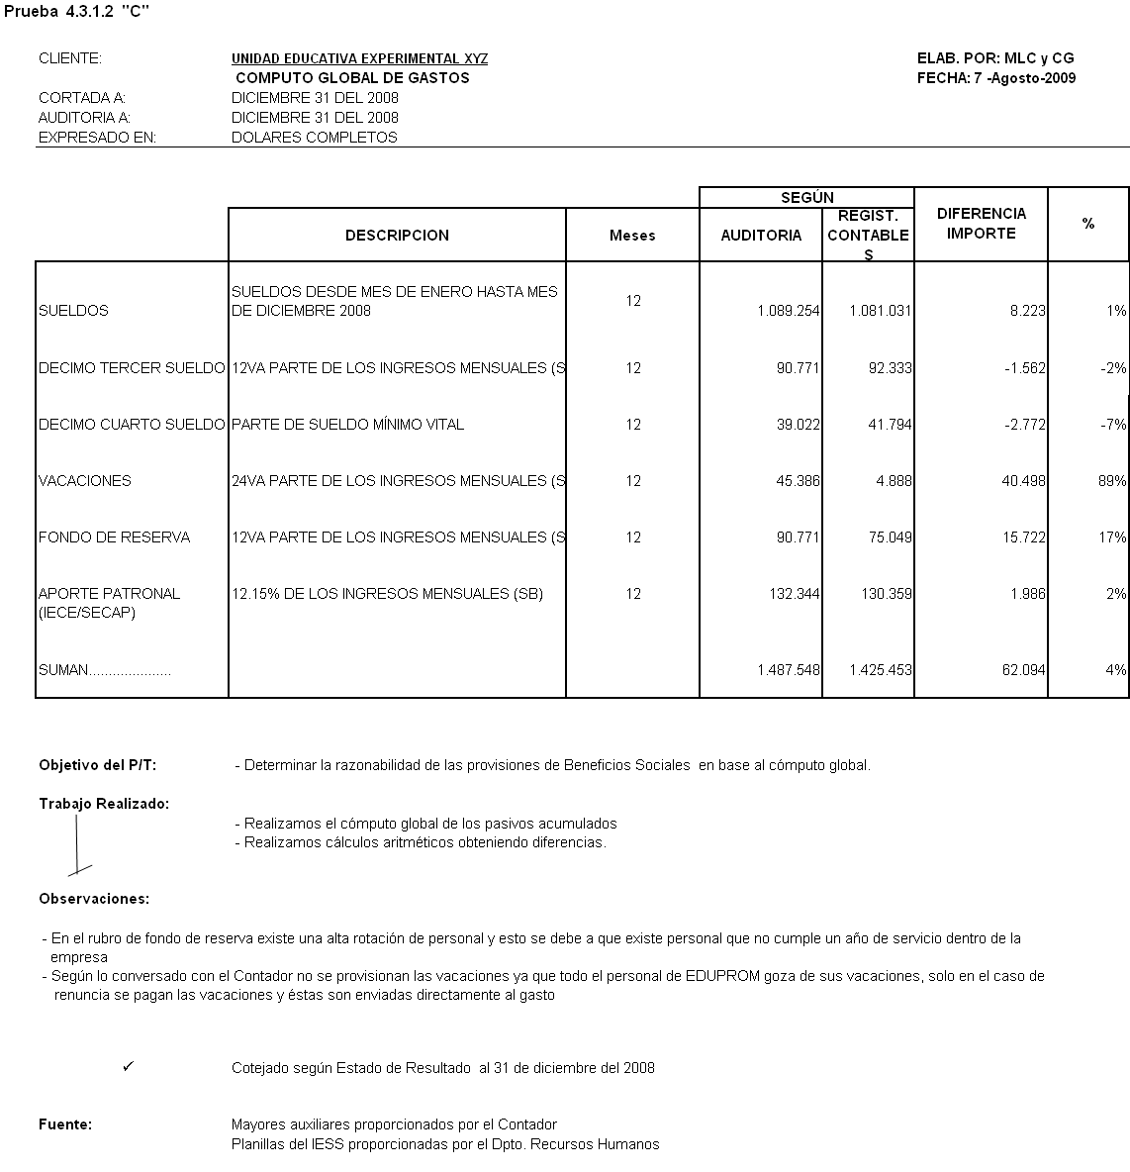

Slide 23
Pruebas de Detalle
POBLACIÓN (N)……………………………………… 89
MEDIA (X)…………………………………………….. 35.706,42
DESVIACIÓN ESTANDAR………………………….. 30.605,19
Con los cuales se procede a determinar el tamaño de la muestra de Auditoría.
Una vez que se encuentra el tamaño de la muestra, se procede a determinar si la diferencia entre la media y datos de la población son significantes o materiales.
Limite Superior = 88.653,39
Limite Inferior = -17.240,56

Slide 24
INFORME DE LOS AUDITORES INDEPENDIENTES
A la Junta General de Accionistas de
UNIDAD EDUCATIVA EXPERIMENTAL XYZ.:
Introducción:
Hemos auditado los rubros de las cuentas de pasivo Vencimiento Corriente de Obligaciones Financieras a Largo Plazo y Gastos Acumulados por pagar de los balances generales adjuntos de la UNIDAD EDUCATIVA EXPERIMENTAL XYZ al 31 de diciembre del 2008 y 2007, y los correspondientes estados de resultados y otras notas explicativas a los estados financieros.

Slide 25
Responsabilidad de la Administración sobre los Estados Financieros:
La Administración de la UNIDAD EDUCATIVA EXPERIMENTAL XYZ es responsable de la preparación y presentación razonable de estos estados financieros de acuerdo con Normas Ecuatorianas de Contabilidad. Esta responsabilidad incluye: diseñar, implementar y mantener el control interno pertinente en la preparación y presentación razonable de los estados financieros para que estén libres de errores
importantes, ya sea como resultado de fraude o error; seleccionar y aplicar las políticas contables apropiadas; y realizar las estimaciones contables razonables de acuerdo con las circunstancias del entorno económico en donde opera la Compañía.

Slide 26
Responsabilidad de los Auditores Independientes:
Nuestra responsabilidad consiste en expresar una opinión sobres los rubros de las cuentas del pasivo Vencimiento Corriente de Obligaciones Financieras a Largo Plazo y Gastos Acumulados por Pagar de los estados financieros basada en nuestra auditoría. Efectuamos nuestra auditoría de acuerdo con Normas Ecuatorianas de Auditoría. Estas normas requieren que cumplamos con requerimientos éticos y que planifiquemos y ejecutemos la auditoría para obtener seguridad razonable de si los rubros de las cuentas del pasivo de los estados financieros no contienen errores importantes.
Opinión:
En nuestra opinión, los rubros de las cuentas del pasivo Vencimiento Corriente de Obligaciones a Largo Plazo y Gastos Acumulados por Pagar de los estados financieros mencionados en el párrafo 1 presentan razonablemente, en todos los aspectos importantes, la situación financiera de la UNIDAD EDUCATIVA XYZ al 31 de diciembre del 2008 y 2007, de acuerdo con Normas Ecuatorianas de Contabilidad.

Slide 27
CONCLUSIONES Y RECOMENDACIONES
Durante la realización de la auditoría, no hubo limitación al acceso de información y documentación, lo cual facilitó la elaboración de las pruebas en el tiempo planificado.
En la realización de las pruebas sustantivas a la cuenta Vencimiento Corriente de Obligaciones Financieras a Largo Plazo obtuvo una diferencia de $ 153,66 entre el saldo contable y el saldo según auditoría, siendo la materialidad de $ 69.815 se comprobó que no es un error material.
En la realización de las pruebas sustantivas a la cuenta Beneficios Sociales por Pagar se obtuvo una diferencia de $ 56.821,60 entre el saldo contable y el saldo según auditoría, siendo la materialidad de
$ 6.496 se percibe tal diferencia como un error material, pero a través de conversaciones con el Contador y la Gerencia esta diferencia no se la consideró material debido a lo siguiente:

Slide 28
Fondo de Reserva: En el desarrollo de la prueba se consideró el promedio del personal durante el periodo de Enero a Diciembre del 2008 cuyo efecto radica en la rotación del personal durante el año, por lo que el calculo según auditoría es de $ 49.191,67 mayor en lo que respecta al Fondo de Reserva según la Compañía es de $ 38.120,32 en las que se necesita tener más de un año de trabajo para acceder a este beneficio de ley.
Vacaciones: En el desarrollo de la prueba el cálculo según auditoría es de $ 45.385,57 mayor con respecto a los registros contables que es $ 0,00 debido a que no se provisionan las vacaciones ya que todo el personal de la Unidad Educativa goza de sus vacaciones en caso de renuncia se pagan las vacaciones y estas son enviadas directamente al gasto.

Slide 29
Entres las recomendaciones de este trabajo se tienen los siguientes:
La Unidad Educativa examinada debe diseñar y aplicar una estructura organizativa que defina claramente los niveles de autoridad y responsabilidad, a más de que provea una adecuada segregación de funciones, evitando así duplicación de funciones y actividades incompatibles entre los departamentos.
Deben también elaborar una descripción de la estructura de cada uno de los departamentos de la Compañía, incluyendo los deberes y funciones de los empleados que lo conforman

